Slide 1
76期 業務報告
8月
実装技術課 竹渕

Slide 2
・定型業務
・NK-format作成：12品目
・新規Pad図面作成：6部品
・新規部品Pad_code付与：32部品
・部品検討依頼：21件
・特採処理・代替処理：26件

Slide 3
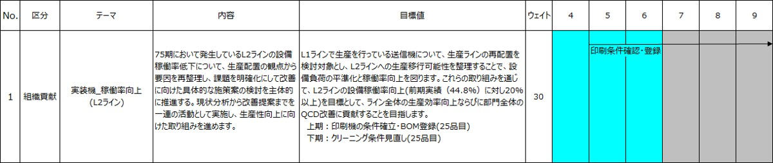
・テーマ業務①：実装機_稼働率向上(L2ライン)
完了

Slide 4
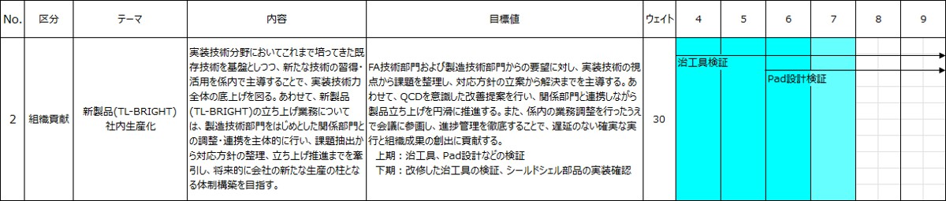
・テーマ業務②：新製品(TL-BRIGHT)社内生産化
開発部門からの依頼を受け、筐体組み立て時の干渉を防止するとともに、
実装品質を確保できるPad設計を実施、最適案を提案

Slide 5
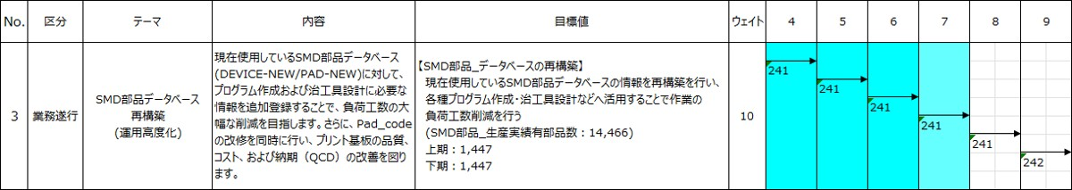
・テーマ業務③：SMD部品データベース再構築(運用高度化)
月間目標241件に対して、遅延無く241件を完了し、計画通り100%達成

Slide 6
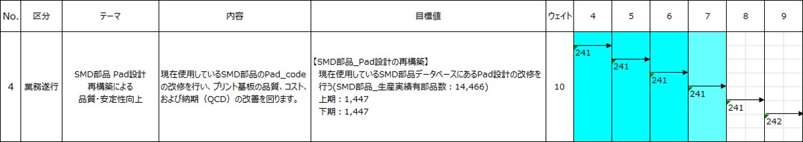
・テーマ業務④：SMD部品 Pad設計再構築による品質・安定性向上
月間目標241件に対して、遅延無く241件を完了し、計画通り100%達成した。また、コネクタのPad設計において、同一仕様・同一形状の部品について設計の標準化を推進し、複数のPad設計を統合することで、設計効率の向上とライブラリ管理の最適化を行った

Slide 7
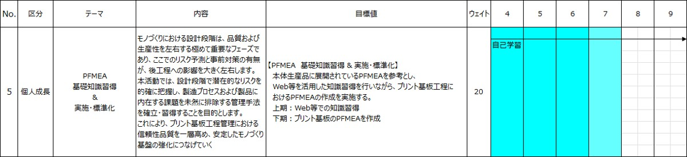
・テーマ業務⑤：PFMEA基礎知識習得&実施・標準化
全86項目のうち、THD部品出庫工程の1～6項目について、
「影響度」「発生度」「検出率」の評価を実施し、リスクの定量化および優先順位付けを行った

Slide 8
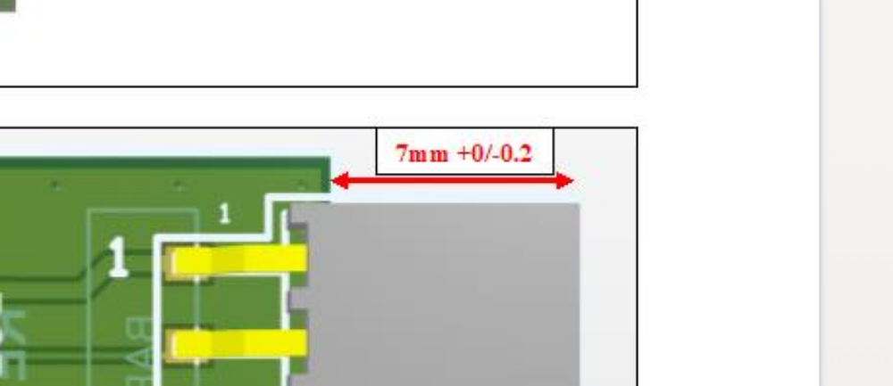
・Topics
UR-4641
NKOM実装ドキュメント要求で実装部品と基板端の公差が±0.5mm仕様が提示されている
最適なPad寸法を考慮した設計を行い、量産試作による検証を行った。
試作評価では、実装公差寸法の測定(40サンプル)を実施し、規定値6.5±0.5mmに対してCpk=1.72(5σ相当)を確認し、十分な工程能力を有することを実証。量産適用においても品質上、問題無い良好な結果が得られた

